Slide 1
박상우
도서관리 시스템

Slide 2
목차
CONTENTS
1. 프로그램 소개
1-1프로그램 이름
1-2프로그램 기능
1-3프로그램 개발 툴
2. 프로그램 디자인
3. 프로그램 코드 설명

Slide 3
1. 프로그램의 이름
도서관 관리 시스템
설명
설명
설명
설명
설명
설명
설명

Slide 4
1. 프로그램의 기능
로그인
회원가입
도서 등록
도서
수정/삭제
설명
설명
설명
설명
설명
설명
설명

Slide 5


1. 프로그램 개발툴
Research
Photography
Marketing
Likes
456
452
67
12k

Slide 6
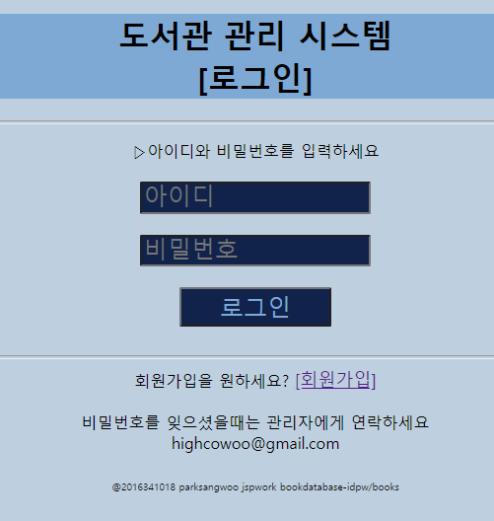
2. 프로그램 디자인 -로그인 화면
Research
Photography
Marketing
Likes
456
452
67
12k

Slide 7
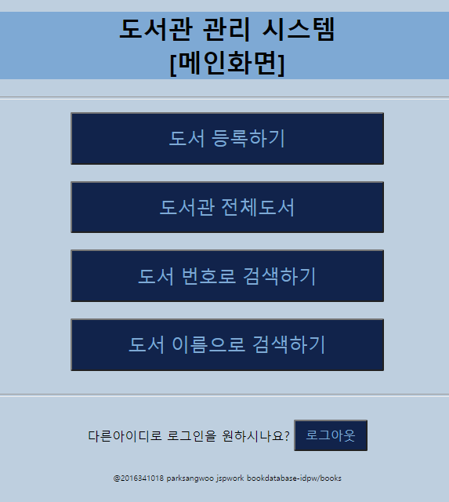
2. 프로그램 디자인 -메인 화면
Research
Photography
Marketing
Likes
456
452
67
12k

Slide 8
3. 프로그램 설명
로그인
도서관리
Database에
사용자 정보
비교하여
승인
Database에
도서 정보
수정/삭제
설명
설명
설명
설명
설명
설명
설명

Slide 9
3. 프로그램 구조
Newuser.jsp/html
loginhtml
Loglog.jsp
Book.html
insert.html
name/select.html
selectall.jsp
delete.jsp
insert.jsp
name/select.jsp
update.jsp
설명
설명
설명
설명
설명
설명
설명

Slide 10
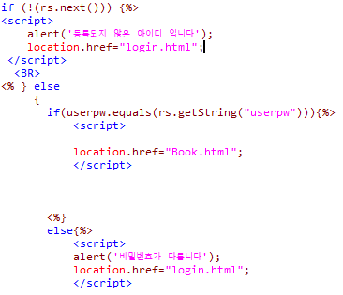
3. 프로그램 코드설명 - 로그인
입력받은 비밀번호가
데이터베이스등록된 비밀번호와 같을때
입력받은 비밀번호가
데이터베이스등록된 비밀번호와 다를때
설명
설명
설명
설명
설명
설명
설명

Slide 11
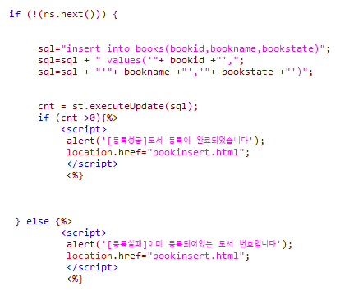
3. 프로그램 코드설명 - 도서입력(책 번호 중복 불가)
동일한 책번호를 가진 책이없으면
등록하는 sql 문장
추가된 레코드 개수가 0보다크면 성공
아니면 등록실패
설명
설명
설명
설명
설명
설명
설명

Slide 12
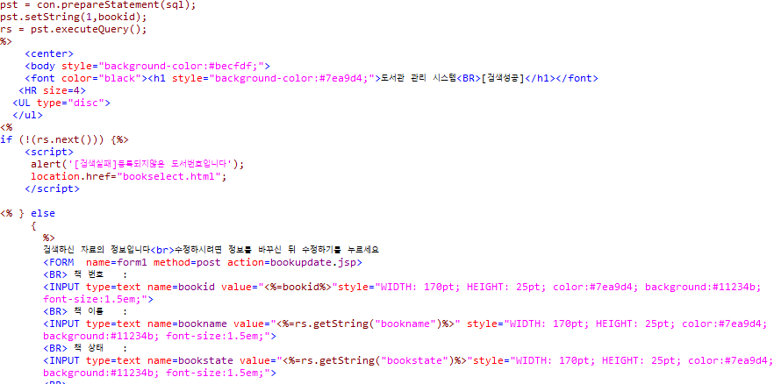
3. 프로그램 코드설명 - 도서 검색(도서 번호)
책 번호를 html에서 입력받고
동일한 책번호를 가진 책이없으면
아니면 책 번호 상태 이름을 출력
설명
설명
설명
설명
설명
설명
설명

Slide 13
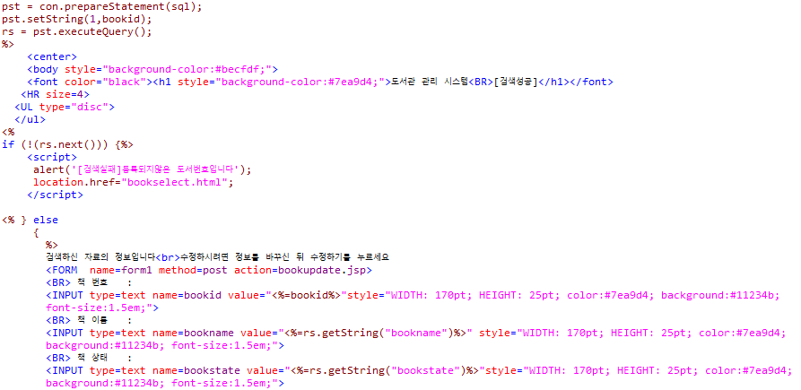
3. 프로그램 코드설명 - 도서 검색(도서 이름)
책 이름을 html에서 입력받고
동일한 책이름를 가진 책이없으면
아니면 책 번호,이름,상태 출력
설명
설명
설명
설명
설명
설명
설명

Slide 14
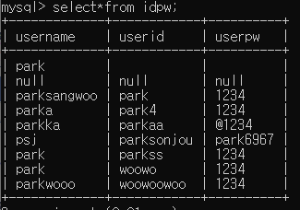
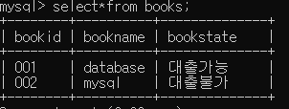
3. 프로그램 코드설명 – 사용 데이터 베이스
bookdatabase
idpw
books
설명
설명
설명
설명
설명
설명
설명

Slide 15
감사합니다.

